Slide 1

ব্যবস্থায় জীবনযাপন
৩০শে আগস্ট, ২০২৫ এর জন্য ৯ম পাঠ
বাংলা অনুবাদক: মৃনাল কান্তি ভূঞ্যা

Slide 2
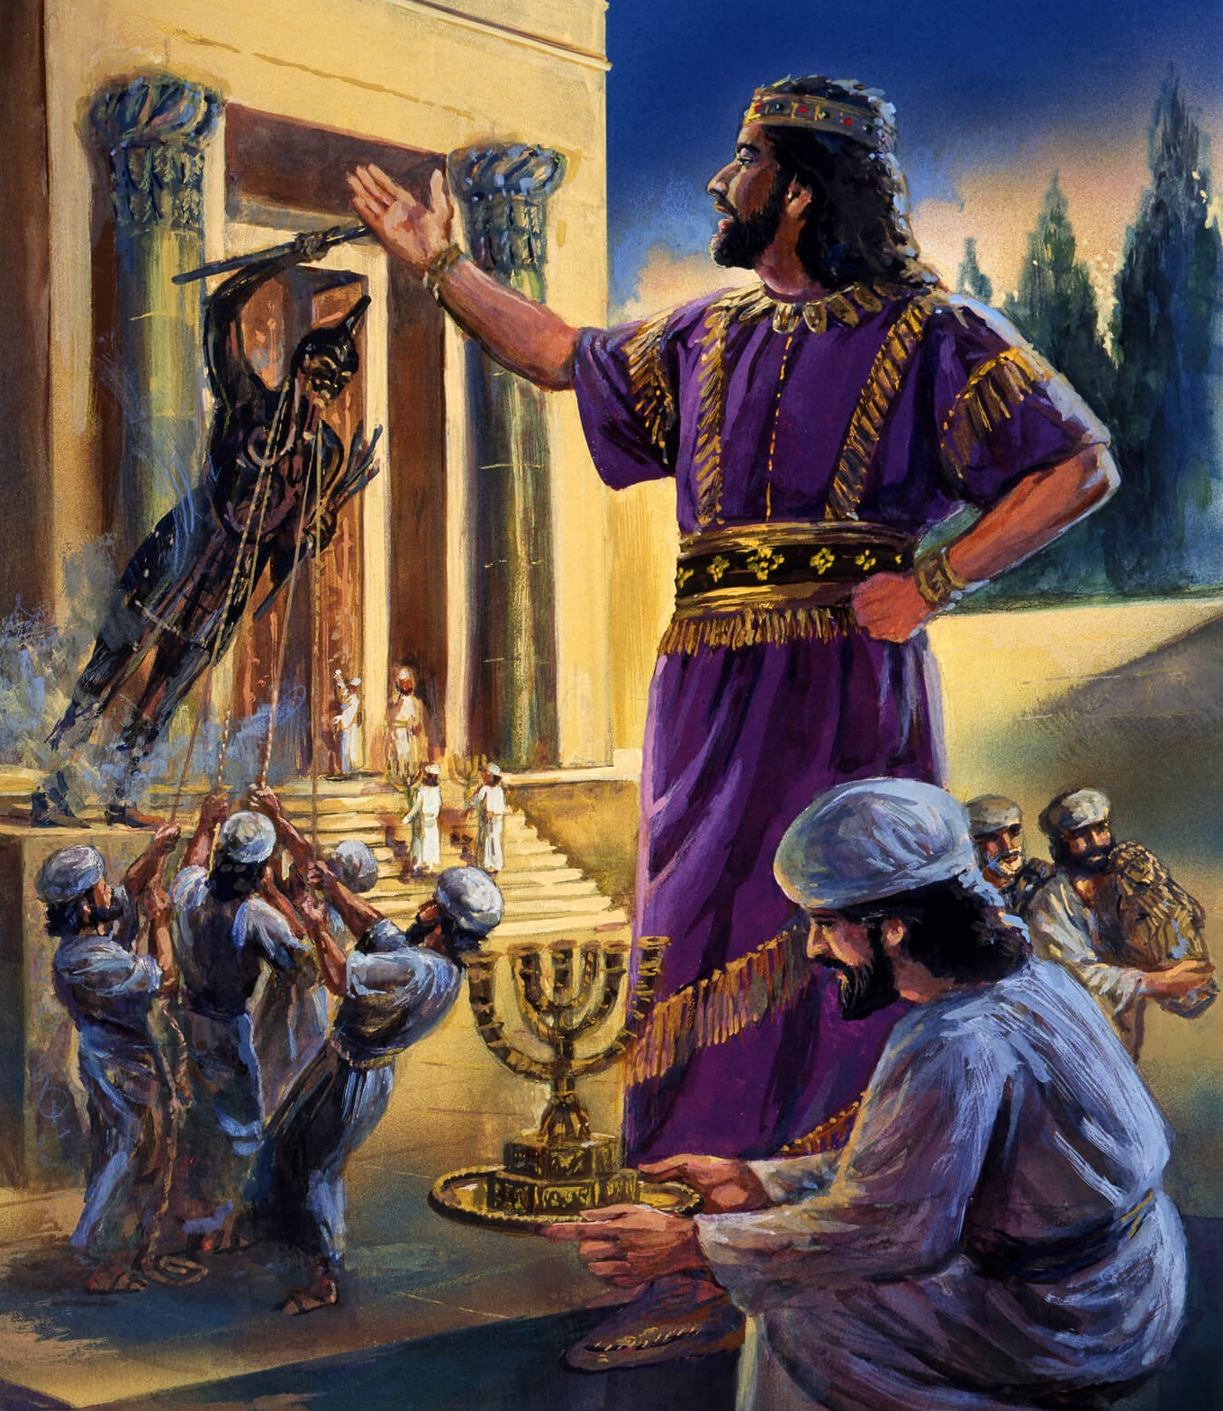
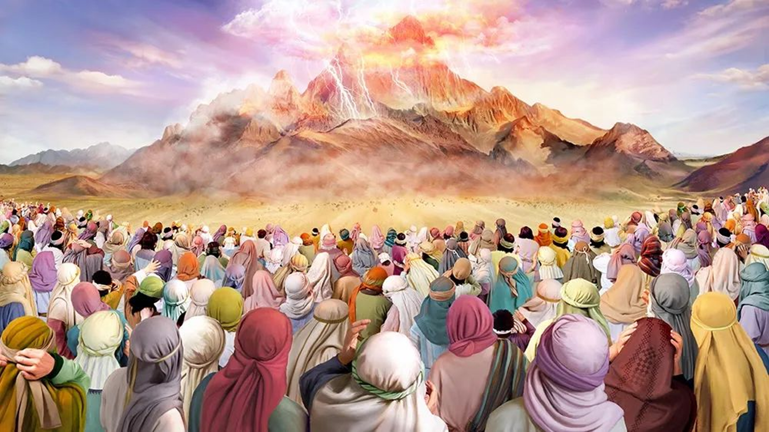
“পরে সদাপ্রভু মোশিকে কহিলেন, তুমি ইস্রায়েল-সন্তানগণকে এই কথা কহ, তোমরা আপনারাই দেখিলে, আমি আকাশ হইতে তোমাদের সহিত কথা কহিলাম। তোমরা আমার প্রতিযোগী কিছু নির্ম্মাণ করিও না; আপনাদের নিমিত্তে রৌপ্যময় দেবতা কি স্বর্ণময় দেবতা নির্ম্মাণ করিও না।” যাত্রাপুস্তক 20:22, 23,

Slide 3

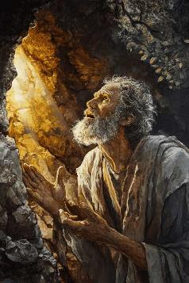
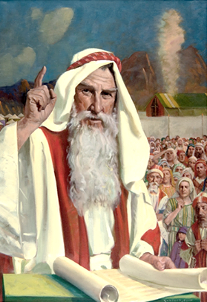
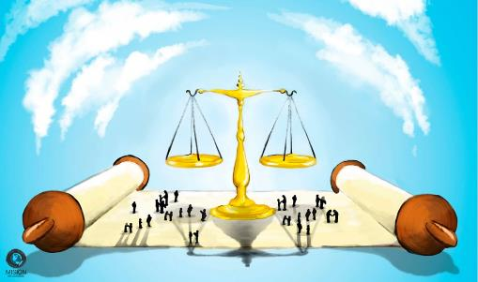


দশবচন ঘোষণা করার পর, লোকেরা মোশিকে অনুরোধ করল যেন তিনি ঈশ্বর ও তাদের মধ্যে মধ্যস্থ হন (যাত্রাপুস্তক 20:19)। সেই মুহূর্ত থেকে, ঈশ্বর আইনসমূহ মোশিকে দিলেন, আর তিনি সেগুলো জনগণের কাছে পৌঁছে দিলেন।
এই আইনগুলো, যা “চুক্তির বিধি” নামে পরিচিত, ইস্রায়েলের মানুষের জীবন নিয়ন্ত্রণের জন্য দেওয়া হয়েছিল এবং তাই, প্রয়োজনীয় পরিবর্তনের মাধ্যমে, আমাদের বর্তমান জীবনের জন্যও প্রযোজ্য।
এইগুলি মূলত দশটি আজ্ঞা বাস্তব প্রয়োগ দৈনিক জীবনের বিভিন্ন ক্ষেত্রে কিভাবে পালন করতে হবে তা শেখানো
কিভাবে আইন মেনে চলতে হবে:
  সহিংসতা পরিচালনা করা (যাত্রাপুস্তক 21:1-32)
  সমাজে কিভাবে চলতে হবে (যাত্রাপুস্তক 21:33-23:19)
  বিজয় লাভের উপায় (যাত্রাপুস্তক 23:20-33)
কিভাবে আইন বুঝতে হবে:
  প্রতিশোধের আইন.
  পুরস্কার ও শাস্তি.

Slide 4

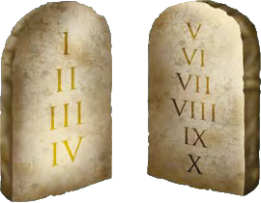

ব্যবস্থার অনুযায়ী কিভাবে জীবনযাপন করতে হবে

Slide 5

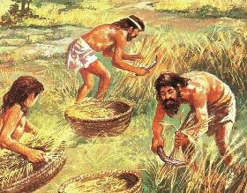
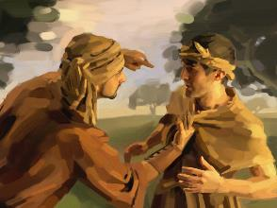
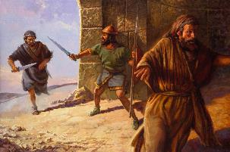
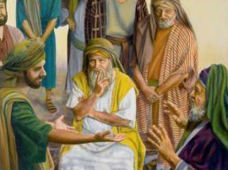
সহিংসতার ব্যবস্থাপনা
“কেহ যদি কোন মনুষ্যকে এমন আঘাত করে যে, তাহার মৃত্যু হয়, তবে অবশ্য প্রাণদণ্ড হইবে।” (যাত্রাপুস্তক 21:12)
চুক্তি বিধি (Covenant Code) ইব্রীয় সমাজের তিনটি গুরুত্বপূর্ণ দিক নিয়ন্ত্রণ করে শুরু হয়:
দাসত্ব (যাত্রাপুস্তক. 21:2-11)
  সপ্তম বছরের পরে পুরুষ দাসদের মুক্তি দেওয়া হতো।
  নারীরা, যদি অবিবাহিত হতো, তবে তারাও মুক্তি পেত ।
  তবে কোনো পুরুষ চাইলে দাস হয়েই থাকতে পারত।
মৃত্যুদণ্ড (যাত্রাপুস্তক 21:12-17)
  ইচ্ছাকৃত খুনের জন্য
  যারা তাদের পিতামাতাকে আঘাত করত বা অভিশাপ দিত
  অপহরণকারীদের জন্য
আঘাত (যাত্রাপুস্তক 21:18-32)
  আর্থিক ক্ষতিপূরণের দায়িত্ব
  গর্ভপাত ঘটলে বিচারক ও সেই নারী (তার স্বামীর সাথে) জরিমানা ধার্য করতেন।
এই সমস্ত নিয়ম মানুষের মধ্যে অপব্যবহার ও সহিংসতা প্রতিরোধের চেষ্টা করত।

Slide 6

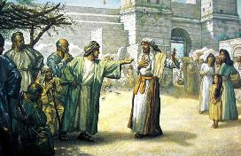
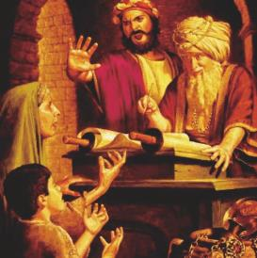
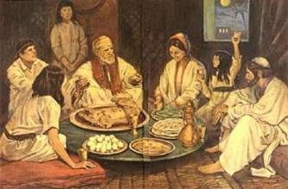
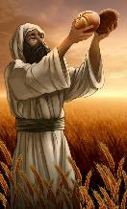
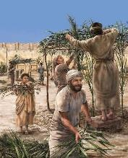
সমাজে কিভাবে জীবনযাপন করতে হবে
“আর কেহ যদি অবাগ্দত্তা কুমারীকে ভুলাইয়া তাহার সহিত শয়ন করে, তবে সে অবশ্য কন্যাপণ দিয়া তাহাকে বিবাহ করিবে।” (যাত্রাপুস্তক 22:16)
ঈশ্বর শুধু “মৌলিক” নিয়ম দিয়ে সন্তুষ্ট ছিলেন না যে আমরা সেগুলো ইচ্ছেমতো প্রয়োগ করব। তিনি সঠিকভাবে প্রয়োগ করার জন্য সুনির্দিষ্ট উদাহরণও দিলেন।
এই উদাহরণগুলির মধ্যে ছিল: পশুর দ্বারা পশুর আক্রমণ (যাত্রাপুস্তক 21:35-36); ধার ও ভাড়া দেওয়া (যাত্রাপুস্তক 22:14-15); বিবাহপূর্ব সম্পর্ক (যাত্রাপুস্তক 22:16) ইত্যাদি।
দুর্বল ও প্রান্তিক মানুষের সুরক্ষায় বিশেষ জোর দেওয়া হয়েছে, কিন্তু অন্যায় সুবিধা না দিয়ে—অর্থাৎ, তাদের সুবিধা বা ক্ষতি করার জন্য ন্যায়বিচার বিকৃত না করে (যাত্রাপুস্তক 22:21-23; 23:2-3, 6)।
ঈশ্বর ও তাঁর মানুষের মধ্যে একটি চুক্তি হিসেবে, এই নিয়মগুলির মধ্যে ছিল আমরা ঈশ্বরের সাথে কেমন আচরণ করব। সাব্বাথ বিশ্রামের পাশাপাশি, এমন উৎসব পালন করার দায়িত্বও ছিল যা আমাদের পাপ থেকে মুক্তি, ঈশ্বরীয় সুরক্ষা এবং আমাদের জন্য অপেক্ষমান গৌরবময় ভবিষ্যতের কথা মনে করিয়ে দিত।

Slide 7

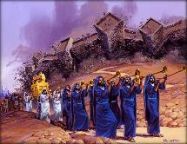
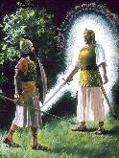
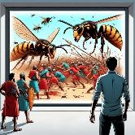
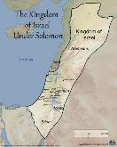
কিভাবে বিজয় লাভ করা যায়
ঈশ্বর ইস্রায়েলকে বললেন তারা কি করবে
তিনি যা বলেন তা মানতে হবে, যাতে ঈশ্বর তাদের শত্রুদের শত্রু এবং বিরোধীদের বিরোধী হন (23:21-22)
শুধু ঈশ্বরের সেবা করতে হবে, যাতে তিনি সব রোগ দূর করেন (23:24-26)
কনানীয়দের সাথে কোনো চুক্তি করা যাবে না, যাতে তাদের দেবতাদের উপাসনা না করা হয় (23:32-33)
ঈশ্বর ইস্রায়েলকে বললেন তিনি কি করবেন
তিনি তাদের রক্ষা ও ভিতরে আনার জন্য তাঁর দূত পাঠাবেন [সুরক্ষা] (13:20)
দূত তাদের আগে আগে চলবেন এবং কনানে নিয়ে যাবেন [দিকনির্দেশ] (23:23)
তিনি অধিবাসীদের মধ্যে ভয় সৃষ্টি করবেন (23:27)
তিনি তাদের তাড়াতে বোলতা পাঠাবেন (23:28)
তিনি ধীরে ধীরে তাদের বিতাড়িত করবেন (23:29-30)
তিনি ভূমধ্যসাগর থেকে ইউফ্রেটিস নদী পর্যন্ত তাদের প্রভুত্ব স্থাপন না হওয়া পর্যন্ত শত্রুদের তাদের হাতে তুলে দেবেন (23:31)
“দেখ, পথের মধ্যে তোমাকে রক্ষা করতে এবং আমি যে জায়গা প্রস্তুত করেছি, সেই জায়গায় তোমাকে নিয়ে যেতে তোমার আগে আগে এক দূত আমি পাঠিয়ে দিয়েছি।” (যাত্রাপুস্তক 23:20)
ঈশ্বর কেন অব্রাহামের কাছে তখনই কনানীয়দের দেশ দেননি? “কারণ এখনো এমোরীয়দের অধর্ম পূর্ণ হয়নি” (আদিপুস্তক 15:16)।
চার শতাব্দীর অনুগ্রহের পরও, কনানীয়রা তাদের আচরণ বদলায়নি। এখন সময় এসেছিল দেশটি ইস্রায়েলকে দেওয়ার… শান্তিপূর্ণ উপায়ে! (যাত্রাপুস্তক 13:17)
যদি ঈশ্বর যুদ্ধ ছাড়াই তাদের মিসর থেকে বের করতে পারেন, সাগরকে দু’ভাগ করতে পারেন, অলৌকিকভাবে খাবার দিতে পারেন এবং তাঁর দূতের মাধ্যমে তাদের পথ প্রদর্শন করতে পারেন… তাহলে কি তিনি যুদ্ধ ছাড়াই কনান দিতে পারতেন না?

Slide 8

যুগে যুগে ঈশ্বরের ব্যবস্থা নৈতিকতার সর্বোচ্চ মানদণ্ড হিসেবে সংরক্ষিত হয়েছে। বিজ্ঞানীর সমস্ত আবিষ্কার কিংবা ফলপ্রসূ মননের সমস্ত কল্পনাও এই ব্যবস্থার অন্তর্ভুক্ত নয় এমন একটি মৌলিক কর্তব্যও আবিষ্কার করতে সক্ষম হয়নি।
ঈশ্বরের ব্যবস্থা হলো জীবন ও সম্পত্তি, শান্তি ও আনন্দের নিরাপত্তা। আমাদের বর্তমান ও চিরন্তন মঙ্গল নিশ্চিত করার জন্যই এটি প্রদান করা হয়েছে।
EGW (The Upward Look. October 7)

Slide 9

ব্যবস্থাকে কিভাবে বুঝতে হবে

Slide 10

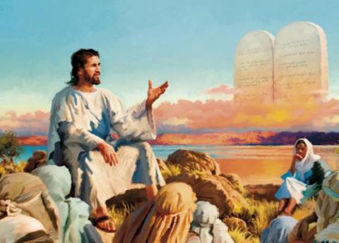


প্রতিশোধের আইন
“চোখের বদলে চোখ, দাঁতের বদলে দাঁত, হাতের বদলে হাত, পায়ের বদলে পা,” (যাত্রাপুস্তক 21:24)
যখন যীশু পাহাড়ের উপদেশ দিলেন, তখন কি তিনি প্রতিশোধের আইন তুলে দিলেন (মথি 5:38-42)? … নাকি না?
“তোমরা শুনেছ যে বলা হয়েছে… কিন্তু আমি তোমাদের বলছি”—এই বাক্যাংশ কোনো আইন তুলে দেওয়ার উদ্দেশ্যে নয় (যেমন “তুমি হত্যা করো না” বা “তুমি ব্যভিচার করো না”-এর ক্ষেত্রেও যীশু একই বাক্য ব্যবহার করেছেন, কিন্তু কখনো তা তুলে দেননি)। বরং, যীশু সবসময় আইনকে বিস্তৃত করেছেন, উন্নত করেছেন এবং তার প্রকৃত অর্থ দিয়েছেন।
প্রতিশোধের নিয়মের আসল উদ্দেশ্য কখনোই ছিল না যে অপরাধী কারো চোখ বা হাত নষ্ট করবে বলে তারও একই ক্ষতি করতে হবে।
এই আইন প্রতিশোধ, রক্তক্ষয়ী বিবাদ এবং বিচার ছাড়া প্রতিহিংসা রোধ করার জন্য ছিল। বিচারকরা ক্ষতির মূল্যায়ন করতেন এবং উপযুক্ত আর্থিক ক্ষতিপূরণ ধার্য করতেন। এর উদ্দেশ্য ছিল মানুষকে নিজ হাতে প্রতিশোধ নেওয়া থেকে বিরত রাখা। বিচার অবশ্যই হতে হবে, তবে ঈশ্বরের নিয়ম অনুযায়ী।

Slide 11



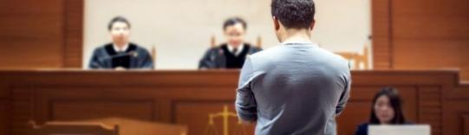
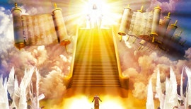
পুরস্কার ও শাস্তি
“কিন্তু যদি কেউ আগে থেকে সিদ্ধান্ত না নিয়ে হত্যা করে থাকে, অথচ দুর্ঘটনা বসতঃ তাই ঘটে, তাহলে আমি তার জন্য একটি স্থান নির্ধারণ করব, যেখানে সে পালিয়ে যেতে পারবে। ” (যাত্রাপুস্তক 21:13 )
প্রতিশোধ নেওয়ার প্রবৃত্তি আমাদের মধ্যে গভীরভাবে প্রোথিত। এবং তা প্রায়ই আমাদের সঙ্গে হওয়া অন্যায়ের তুলনায় অনেক বেশি হয়: “সে যদি আমার সঙ্গে এটা করে, আমি তার সঙ্গে আরও খারাপ করব।”
যীশু আমাদের স্বভাবের বিপরীতে আহ্বান জানান: মন্দের বদলে মঙ্গল করা (মথি 5:44)। তাহলে ন্যায়বিচার কোথায়? অপরাধীকে তার প্রাপ্য শাস্তি কে দেবে?
ঈশ্বর কখনো বলেননি যে অপরাধীকে শাস্তি দেওয়া হবে না বা তার কর্মের প্রতিদান হবে না। বরং, তিনি স্পষ্ট বলেছেন যে প্রতিশোধ তাঁর কাজ (রোমীয় 12:19-21)।
যদিও চুক্তি বিধি ব্যক্তিগত প্রতিশোধকে সহ্য করেছিল, কিন্তু অপব্যবহার রোধের জন্য বিচার ব্যবস্থা গড়ে তুলেছিল (যাত্রাপুস্তক 21:12-13, 22; 22:8-9)।
কেউ একসাথে বিচারক, জুরি ও কার্যকরকারী হতে পারে না। শাস্তি যদি দিতেই হয়, তবে তা নিরপেক্ষ বিচার প্রক্রিয়ার মাধ্যমে হতে হবে। আর মশীহ সর্বোচ্চ ও চূড়ান্ত বিচারক হবেন।

Slide 12

“সকলের স্রষ্টা হিসাবে ঈশ্বর সকলের শাসক, এবং তিনি তাঁর ব্যবস্থা সমগ্র মহাবিশ্বে কার্যকর করার জন্য বাধ্য। তাঁর সৃষ্টির কাছ থেকে তাঁর ব্যবস্থার প্রতি আনুগত্যের কম কিছু দাবি করা মানে তাদের সর্বনাশের দিকে ছেড়ে দেওয়া। তাঁর ব্যবস্থার লঙ্ঘনকে দণ্ডিত না করা মানে সমগ্র মহাবিশ্বকে বিভ্রান্তিতে ফেলে দেওয়া। নৈতিক ব্যবস্থা হলো ঈশ্বরের সেই প্রাচীর, যা মানবজাতিকে পাপ থেকে আলাদা করে রাখে। এভাবে অসীম প্রজ্ঞা মানুষের সামনে সঠিক ও ভুল, পাপ ও পবিত্রতার মধ্যে পার্থক্যকে স্পষ্ট করে দিয়েছে।”
EGW ( The Signs of the Times , June 5, 1901)

